Slide 1
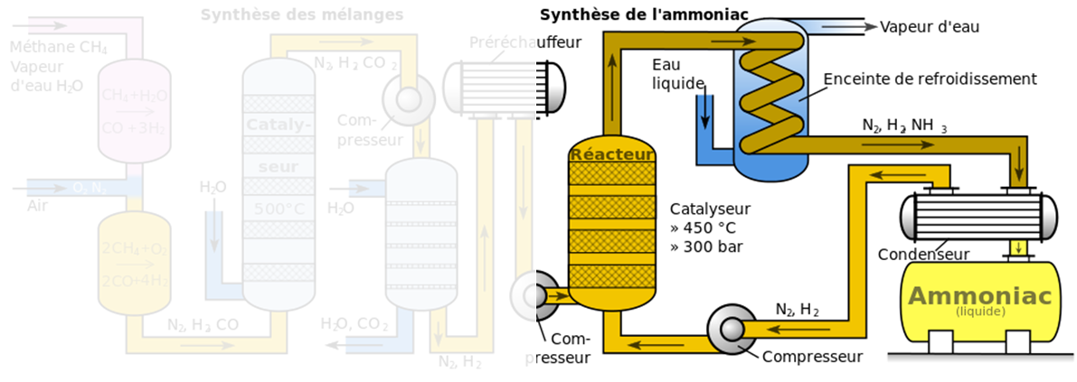
Wikipedia

Slide 2
Wikipedia

Slide 3
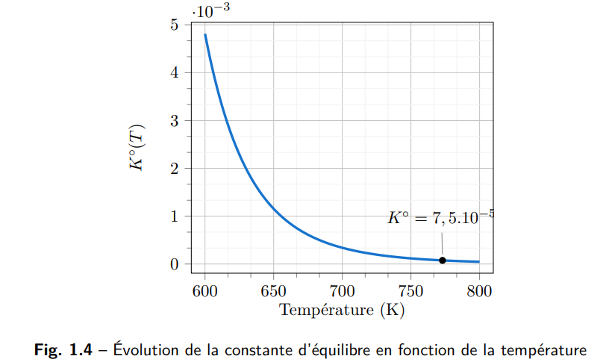
pt.physique.free.fr

Slide 4
Évolution vers l’équilibre
$$Q_{0}$$
$$K^{0}$$
équilibre
Sens d’évolution
Évolution vers l’équilibre
$$K^{0}$$
$$Q_{0}$$
équilibre
Sens d’évolution

Slide 5
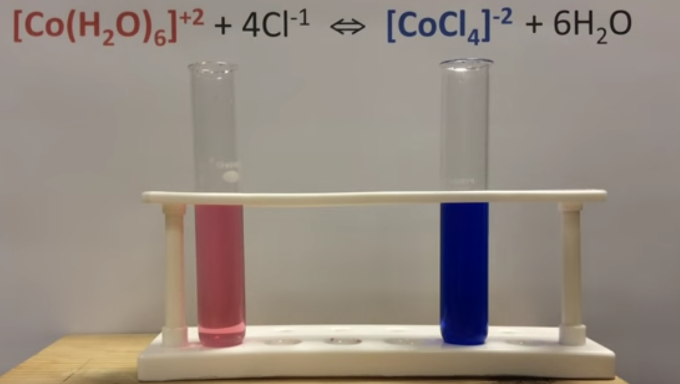
⇋
Source : https://www.youtube.com/watch?v=crr5ZMHCJ_Y

Slide 6
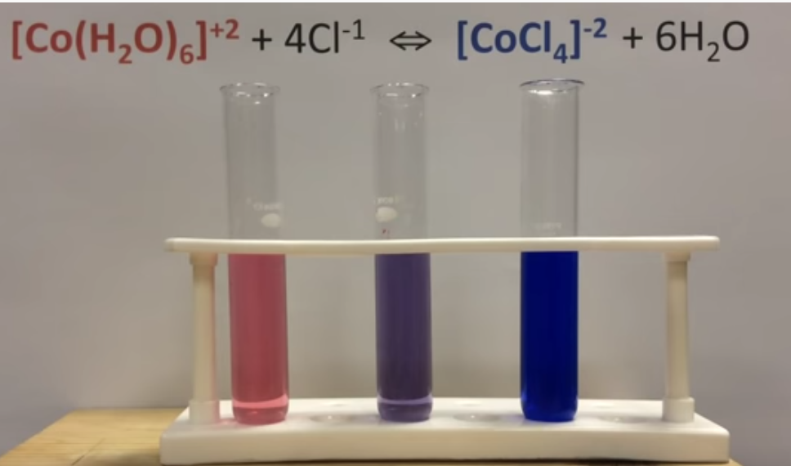
⇋
Equilibre entre les deux complexes
Source : https://www.youtube.com/watch?v=crr5ZMHCJ_Y

Slide 7
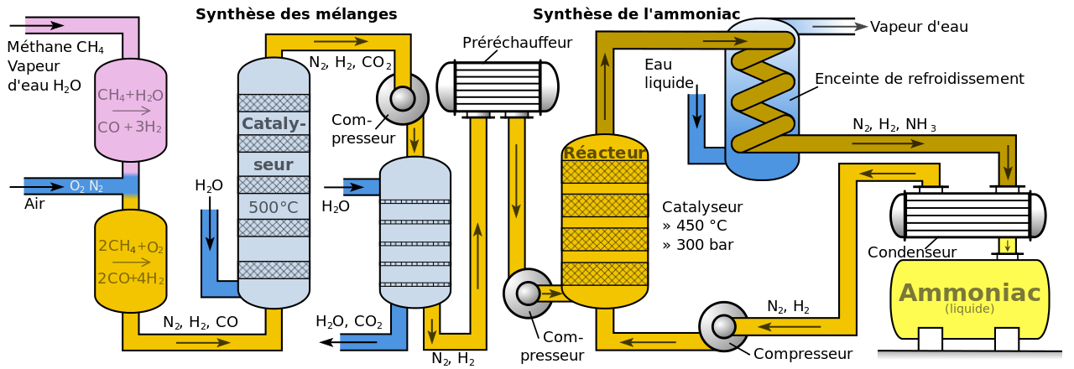
Wikipedia

Slide 8
Synthèse de l’ester de poire
acide éthanoique
3-méthylbutan-1-ol
éthanoate de 3-méthylbutyle
ou « ester de poire »

Slide 9
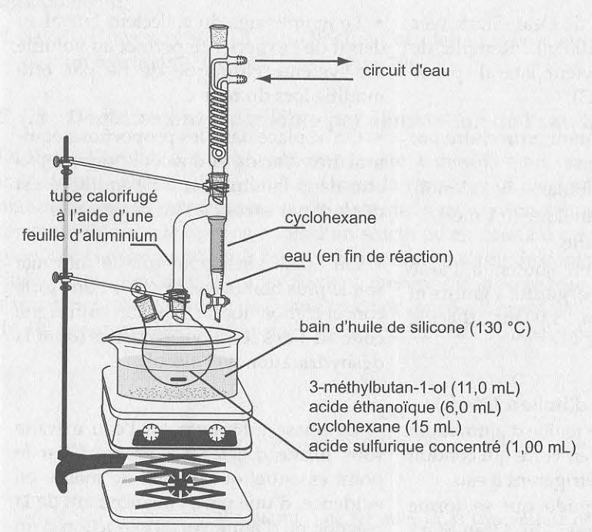
Appareil de Dean-Stark
Source: Le Maréchal

Slide 10
Protocole (partie 1)
Appareil de Dean-Stark Assembler l'appareil de Dean-Stark avec ballon bicol de 100 mL. Remplir de cyclohexane le collecteur latéral.
Réactifs En utilisant un entonnoir, introduire par latéral du ballon: 11,0 mL de 3 -méthylbutan-1-ol , 6 mL d’acide éthanoique, 15 mL de cyclohexane.
Catalyseur Retirer l'entonnoir et ajouter, à l'aide d’une pipette graduée, goutte à goutte et vive agitation, 1 mL d’acide sulfurique concentré.
Chauffage Mettre à reflux . Caloifuger avec une feuille d'aluminium par exemple le tube en verre qui conduit les vapeurs vers le réfrigérant à eau. Observer que le liquide qui se forme dans la partie latérale du Dean-Stark forme deux phases.
Fin de synthèse Quand le volume d'eau recueilli est stable, arrêter le chauffage, mesurer le volume d'eau.

Slide 11
Protocole (partie 2)
Lavage Verser le mélange dans une ampoule a décanter et laver la phase organique avec 20 mL d'eau distillée. Récuperer la phase organique dans un erlenmeyer et y ajouter 20 mL d'une solution saturée de $NaHCO_{3}$. Agiter et séparer les deux phases à l'aide de l'ampoule à décanter.
Séchage Sécher la phase organique sur sulfate de sodium anhydre, filtrer par gravité.
Elimination du solvant Evaporer le cylclohexane sous pression réduite dans un ballon taré.
Rendement Peser le brut de réaction et calculer le rendement.

